Slide 1

Mypex-gãH TãMuip aypynapblH
диагностикапау uoдyni
Tani Sagzhan
Beketayev Abdukadir
Yessenzhan Tamirlan
Aidarkyzy Aruzhan

Slide 2


Модульдіц міндеті
Вцдеу
Логистикалыц модель ыцтималдыцты есептеиді, ал клиникалыц ережелер сыни белгілерді цосады.
Натиже
Цауіп ыцтималдыгы, децгейі (твмен, орташа, жогары), аныцталган факторлар жане усЫнЫс.
Науцастыц алты кврсеткіші: жасы, систолалыц цан цысымы, холестерин, глюкоза, темекі шегу, дене салмаFы индексі.
2 Міндет

Slide 3
Енгізілетін деректер
Керсеткіш | vцсат етілген ауцым | адепкі ман
Жасы | 1—120 | 56
Систолалыц АЦ, мм рт.ст. | 50-250 | 145
Холестерин, ммоль/л | 1.0 — 20.0 | 6.8
Глюкоза, ммоль/л | 1.0 — 30.0 | 5.s
Темекі шегу | 0 — жоц, 1— иа | иа
Дене салмагы индексі | 10.0 — 60.0 | 29.4
3 Деректер ауgымдарды тек Streamlit тексереді, Tkinter-де тексеру not

Slide 4
Ыцтималдыц цалай есептеледі
белгі | Салмагы
Жасы | 0.04
Систолалыц АЦ | 0.03
Холестерин | 0.25
Глюкоза | 0.15
Темекі шегу | 0.60
ДСИ | 0.05
формула
z = Z(белги х салМац) — 8.5
р = 1 | (1 + e— z)
CafiMaцTap МеН боС Муше MedicalDiagnosisSystem
KfiaCblHpa ‹?ерілгеН.
4 Модель

Slide 5



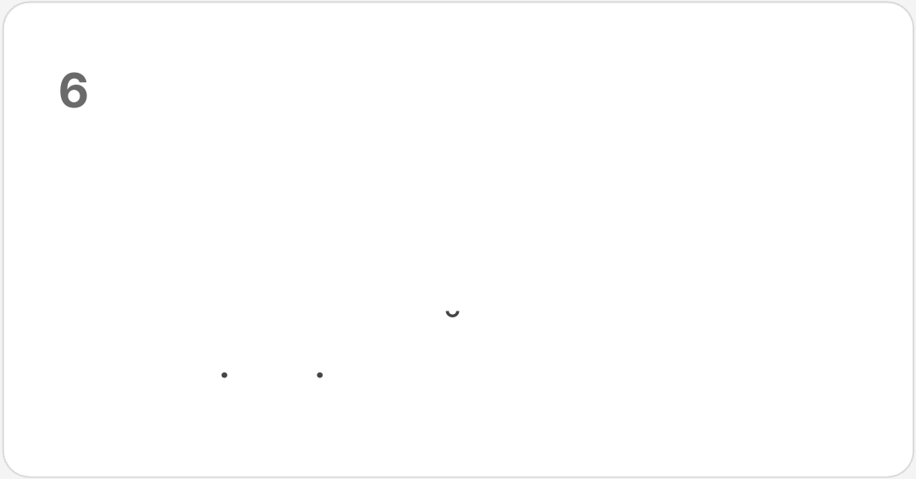
Жуйе архитектурасы
2
Дерекцор
Науцас жазбаларын сацтау. Жоспарда: цазіргі кодта дерекцор жоц.
Kipic
Tkinter немесе Streamlit-meri науцас формасы: алты керсеткіш жане науцас ID.
Дерекцордан алу
Сацталган жазбаларды модульге жуктеу. Жоспарда.
5
Ережелер
Сыни цысым, холестерин, глюкоза жане темекі белгілері цауіп децгейін аныцтайды.
Модель
Логистикалыц регрессия: елшенген цосынды жане сигмоида ыцтималдыцты береді.
Натиже
Ыцтималдыц, децгей, факторлар жане усыныс паидаланушыга керсетіледі.
5 Архитектура сары блоктар жоспарда, алі жасалмаган

Slide 6
Цауіп децгейлері мен ережелер
Темен
OpTaLLla
7ÏYOFa\зbl
Есептегі факторлар: холестерин > 6.2, глюкоза з 7.0, 50 жастан кейін темекі шегу.
6 Epeveaep

Slide 7
Жоба жолы
1-цадам. Ядро
MedicalDiagnosisSystem класы: салмацтар, сигмоида, ережелер жане натиже цалыптастыру.
2-цадам. Desktop
main.ру: енгізу врістері мен есептеу батырмасы бар Tkinter терезесі. Іске цосу жазылган README.
3-цадам. Web
app.ру: натиже блоктары турлі-тусті Streamlit интерфейсі.
7 Дамуы

Slide 8
Icкe gocy
Tkinter ycgacui
pip install numpy, copaH xeñiH python main.py. Linux-Ta Ęa3‹eT 6onca: sudo apt install python3-tk.
Streamlit ycgacui
pip install streamlit numpy, cogaH кeйiH streamlit
run app.py. 6eT 6pay3eppe aшbIfIa,D,bI.
8 Icue gocy
README Ęa3ip Ten main.py cunaTTaŃ,0,bI

Slide 9
Интерфейстер
Tkinter (main.ру)
Streamlit (app.ру)
Скриншот осында цойылады
Скриншот осында цойылады
9 Скринwоттар

Slide 10
Бдепкі мы сал: 56 жас, АЦ 145, холестерин 6.8, темекі шегеді
z = 2.69, жогары цауіп. Екі нусца да жумыс істейді: Tkinter жане Streamlit.
10 К,азір

